Slide 1

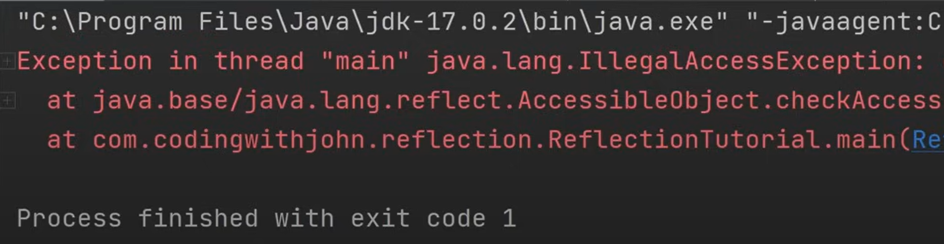
IllegalAccessException

Slide 2
Inhalt
Wann tritt IllegalAccessException auf?
Was ist die Reflection
Wie umgeht man IllegalAccessException

Slide 3

IllegalAccessException
Beim Verwenden der Reflection, können IllegalAccessExceptions auftreten.
Besonderheit von Java.
Testet Veränderungen im Code während er umgebaut wird.

Slide 4
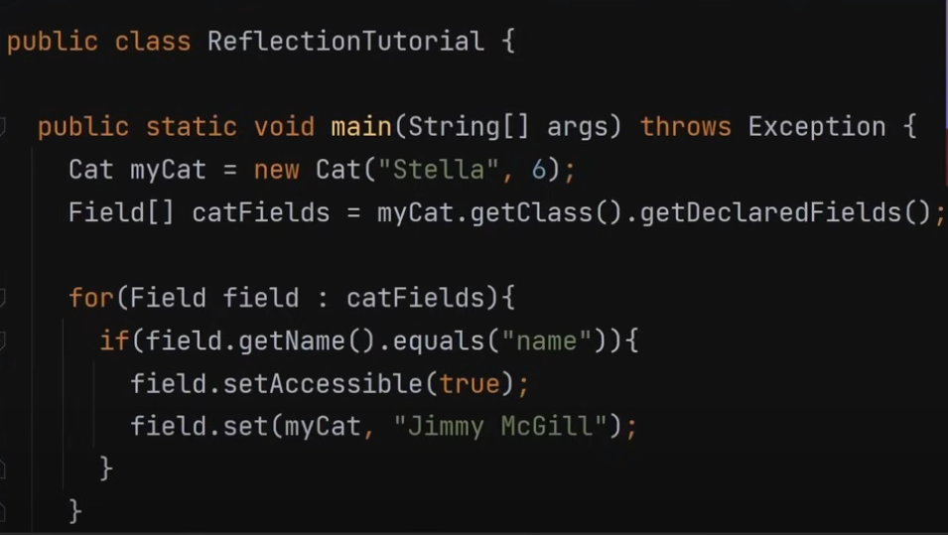
Throw exception

Slide 5
Auftreten
Private Elemente: Wenn Sie versuchen, auf ein privates Element zuzugreifen, ohne über die entsprechenden Zugriffsrechte zu verfügen.
Instanz kreieren ohne Zugang zu Konstruktor.
Private Elemente nur aus eigener Klasse aufrufbar oder
durch zusätzliche Methoden: Getter Setter.

Slide 6
Auftreten
Statische Methoden: Nur aufrufbar aus ebenfalls statischen Methoden.
Final Modifikator: Das Ändern der Variable ist nicht möglich.
Parameterabfrage: Methoden aufrufbar durch Angabe eines Wertes.

Slide 7
Lösung
Wie geht man damit um?
Zugriffsrechte überprüfen: Stellen Sie sicher, dass Sie versuchen, auf ein Element zuzugreifen, auf das Sie berechtigt sind.
Instanzen kreieren mit Konstruktor und super vererbt.
Static Methoden durch Parameter zugänglich machen.
Private Methoden: Durch Getter und Setter abfragen.

Slide 8
Quiz
Welche Methodensignatur ermöglicht das Auftreten der IAE?
Welche Elemente können eine IAE erzeugen?

Slide 9
Quellen
https://www.pngkit.com/bigpic/u2q8a9a9i1q8i1t4/
https://docs.oracle.com/javase/8/docs/api/java/lang/IllegalAccessException.html#IllegalAccessException--
https://www.oracle.com/technical-resources/articles/java/javareflection.html
https://stackoverflow.com/questions/5184284/illegalaccessexception-on-using-reflection/5184455#5184455
https://www.youtube.com/watch?v=bhhMJSKNCQY

